Slide 1
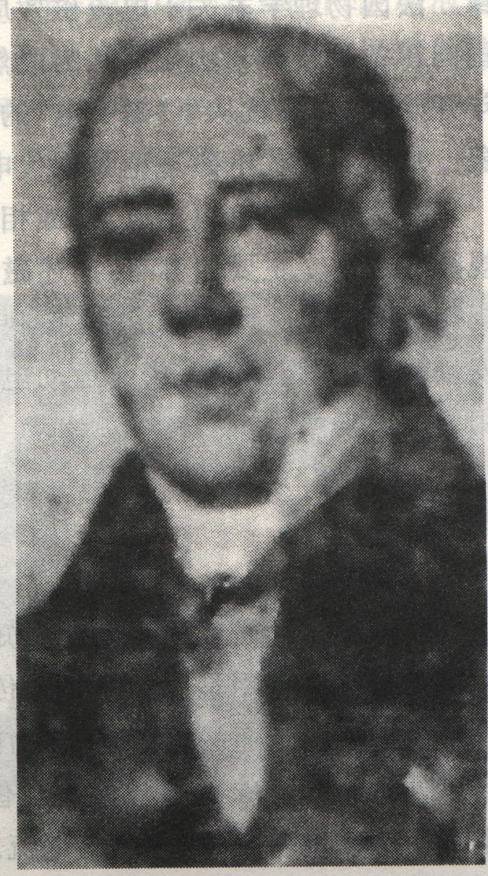
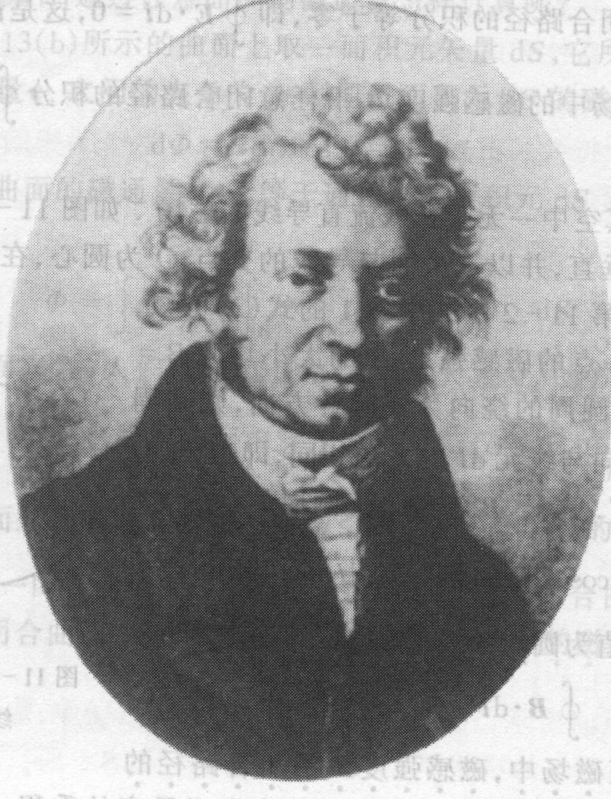
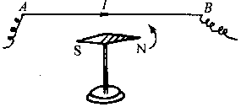
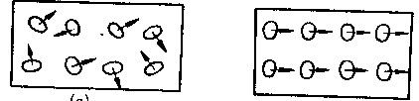
安 培
一.安培分子环流假说：
奥斯特

Slide 2
磁铁 磁铁
磁场
电流 电流
磁场
运动电荷 运动电荷
磁场的基本性质之一：对放入其中的运动电荷
（磁极，电流等）施加作用力。

Slide 3
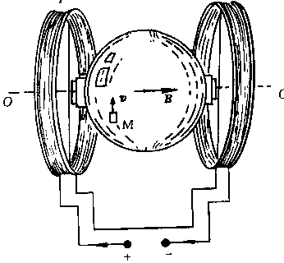
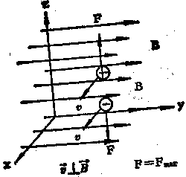
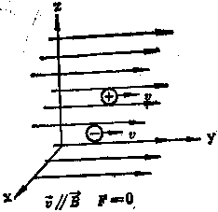
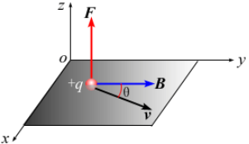
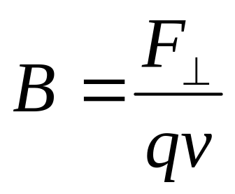
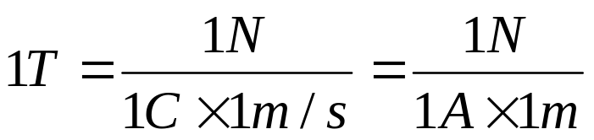
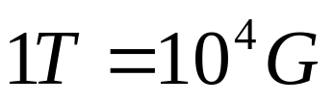
二.引入磁感应强度B:
实验发现：
规定：1）磁感应强度B的方向为正电荷+q在磁
场中不受力时的运动方向（与小磁针的N极一致）；
2）大小为：
3）单位：特斯拉（T） ,高斯（G）

Slide 4
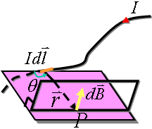
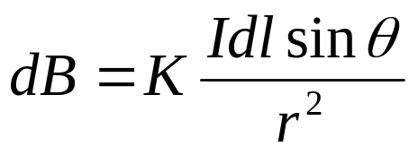
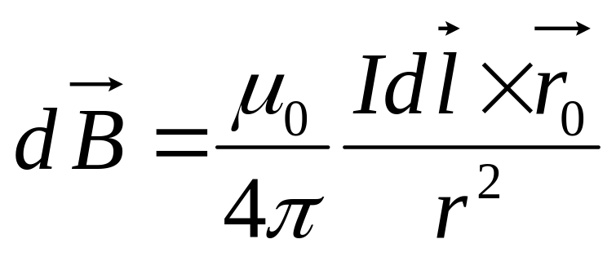
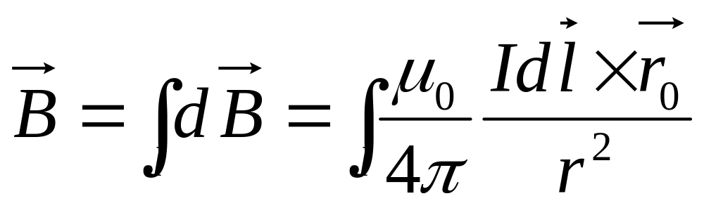
三.毕奥-萨伐尔定律
1.基本思路：1）将载流导线看作由许多电流元IdL组成；
2)总磁感应强度B 为各电流元产生
磁感应强度dB的矢量和
2.定律：大小
方向：由右螺旋法则确定
微分形式：
积分形式：

Slide 5
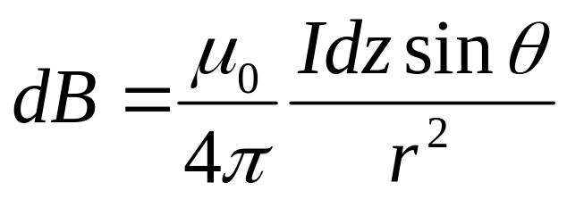
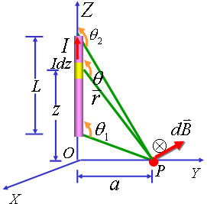
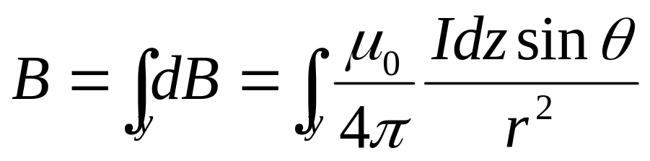
3.应用： 例1.载流长直导线的磁场
解：如图建立直角坐标系。在导线上任取一电流元Idz由毕奥-萨伐尔定律可知该电流元在P点的磁感应强度大小为:
方向垂直于纸面向内。
因每个电流元在点的磁感应
强度的方向都一致，
故矢量积分可变为标量积分：

Slide 6
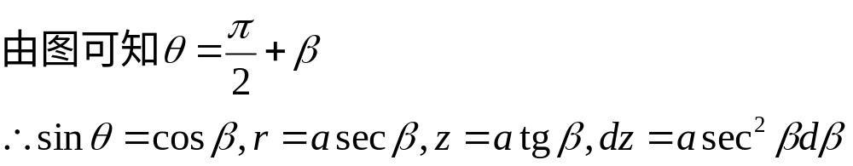
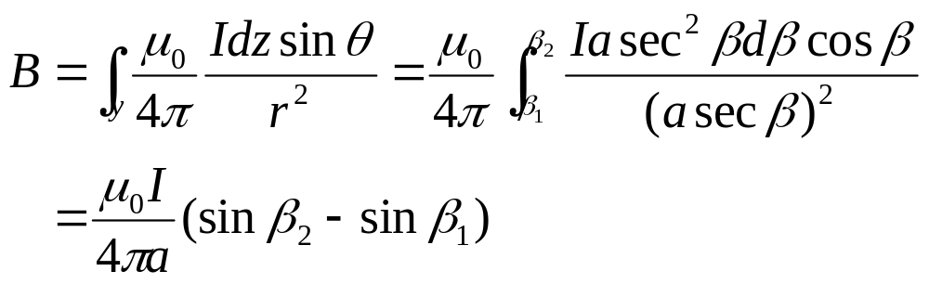

Slide 7
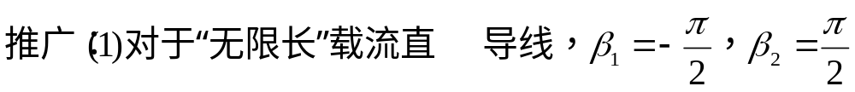
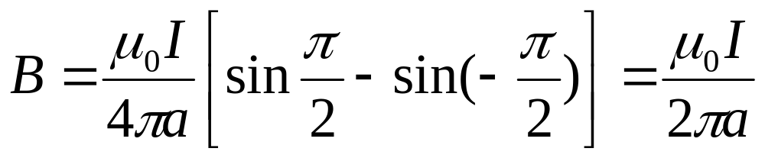
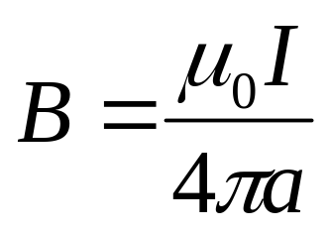






（2）半无限长直通电导线的磁场：
（3）其他例子:
4）解题的关键：确定电流起点的 和电流终点的 。

Slide 8
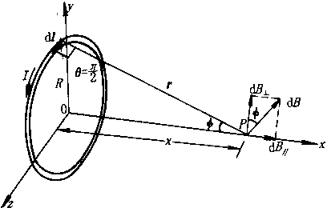
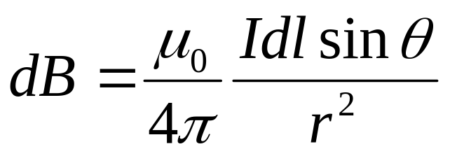
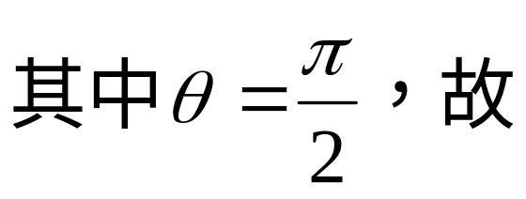
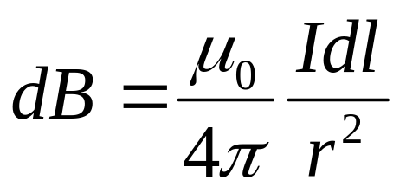
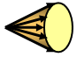
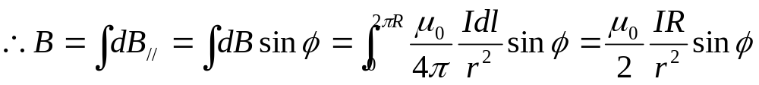
例2.圆形载流导线轴线上的磁场
解：在导线上任取一电流元IdL由毕奥-萨伐尔定律可知
该电流元在P点的磁感应强度大小为:
如图将分解，由于圆线圈的轴对称性，
各垂直分量互相抵消，

Slide 9
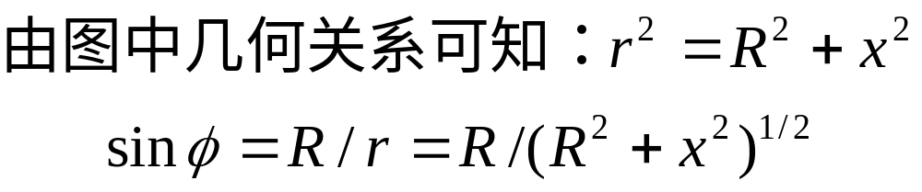
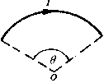
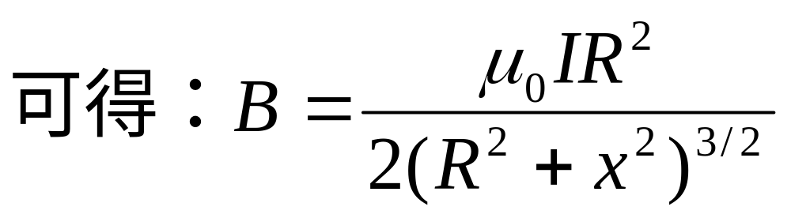

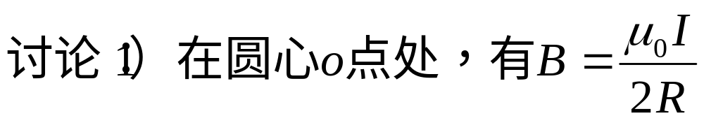
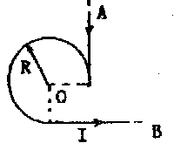
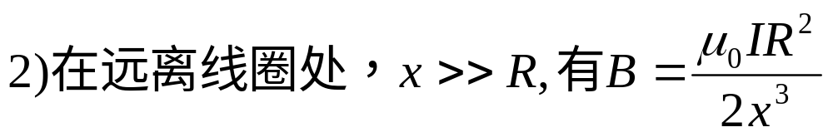
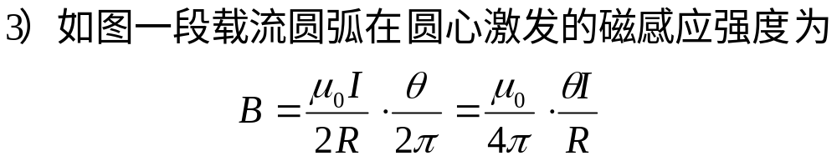
方向沿轴线方向，且与电流方向成右手螺旋关系。

Slide 10
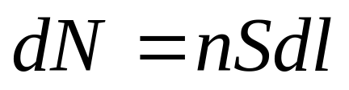
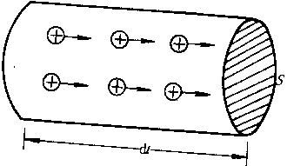
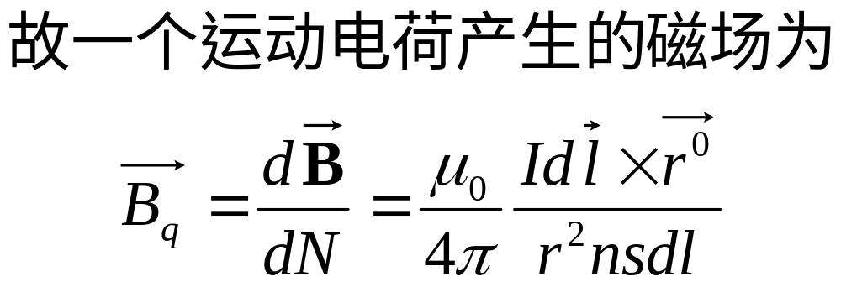
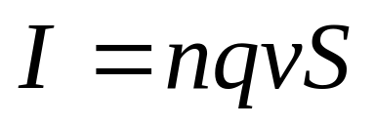
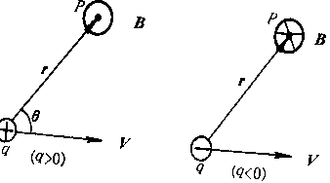
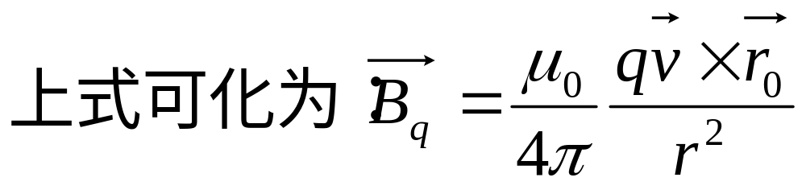
例3.运动电荷的磁场
解：设电流元的横截面积为S，单位体积内的正电荷数为n，
定向速度为v,则该电流元中包含的电荷数dN为：
由电流强度的定义有:

